Slide 1

发票数字化
助推数字经济新发展
百望云售前专家

Slide 2
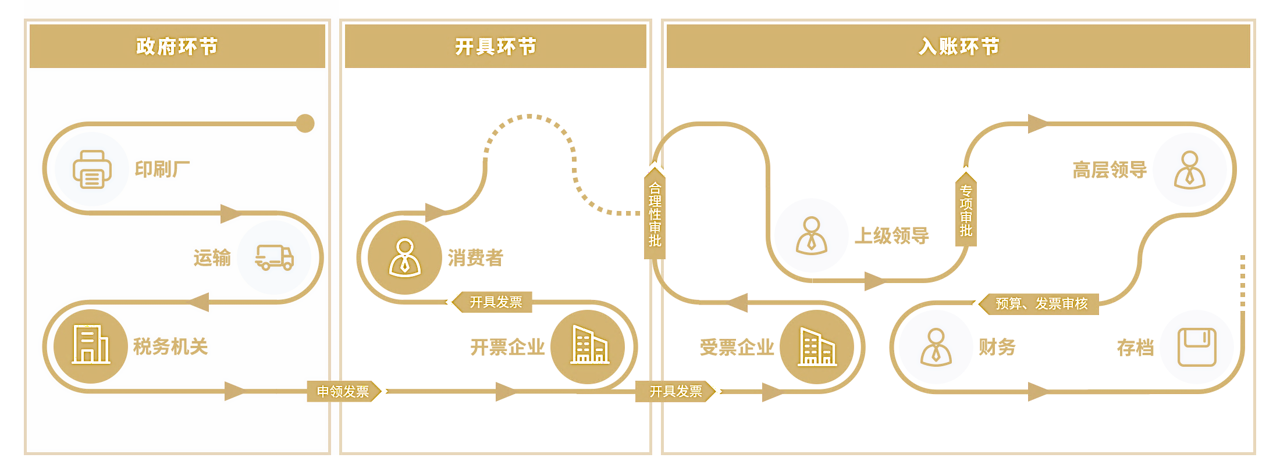
传统财税票处理流程束缚数字经济全面发展
效率低下
成本高昂
管控风险

Slide 3
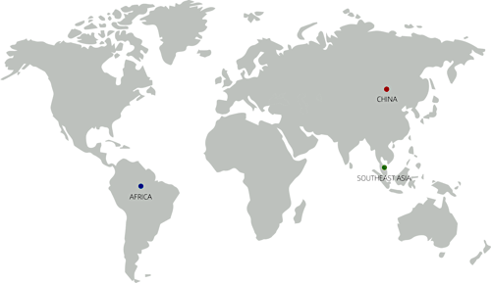
构建数字商业平台，助推数字经济新发展
卖家
供应链
服务商
第三方
服务商
买家
金融
服务商
撮合交易
平台
移
动
化
自
动
化
智
能
化
业财税一体化
云平台
财务供应链协同
云平台
普惠金融服务
云平台
电子发票服务
云平台
C端发票服务
云平台

Slide 4
发票数字化，重塑业财税一体化云流程闭环
业务管理系统
财税共享中心
发票云应用服务
发票云中台服务
发票业务协同服务
业务系统
报账系统
销项管理服务
基础平台
发票管理
税务分析
协同管理
业务系统 1
集中报账系统
集团税控系统
税
控
服
务
器
销项接口
税务商业智能模型
合同协同（行业）
业务系统 2
直连开票
结算协同
业务系统 3
数据抽取
百望发票云应用
费控系统
业务系统 …
费用报销系统
进项管理服务
统
一
税
号
中
心
进项通道
开票协同
OCR服务
业务系统 N
税务大数据风险模型
影像系统
发票池管理
数据服务
影像系统
财务系统
认证抵扣管理
财务管理系统
发
票
数
据
中
心
统计分析
金融服务
税务系统
集成数据服务
进销项发票数据
纳税申报
消息中心
合规服务

Slide 5
发票数字化，构建财务供应链协同生态

Slide 6
发票数字化，助推数字经济服务创新
发票数字化
支付数字化
业
票
财
银
税
订单交易
财务核算
纳税申报
集 成
订单
整 合
票单
记账
支付
申报
金融

Slide 7

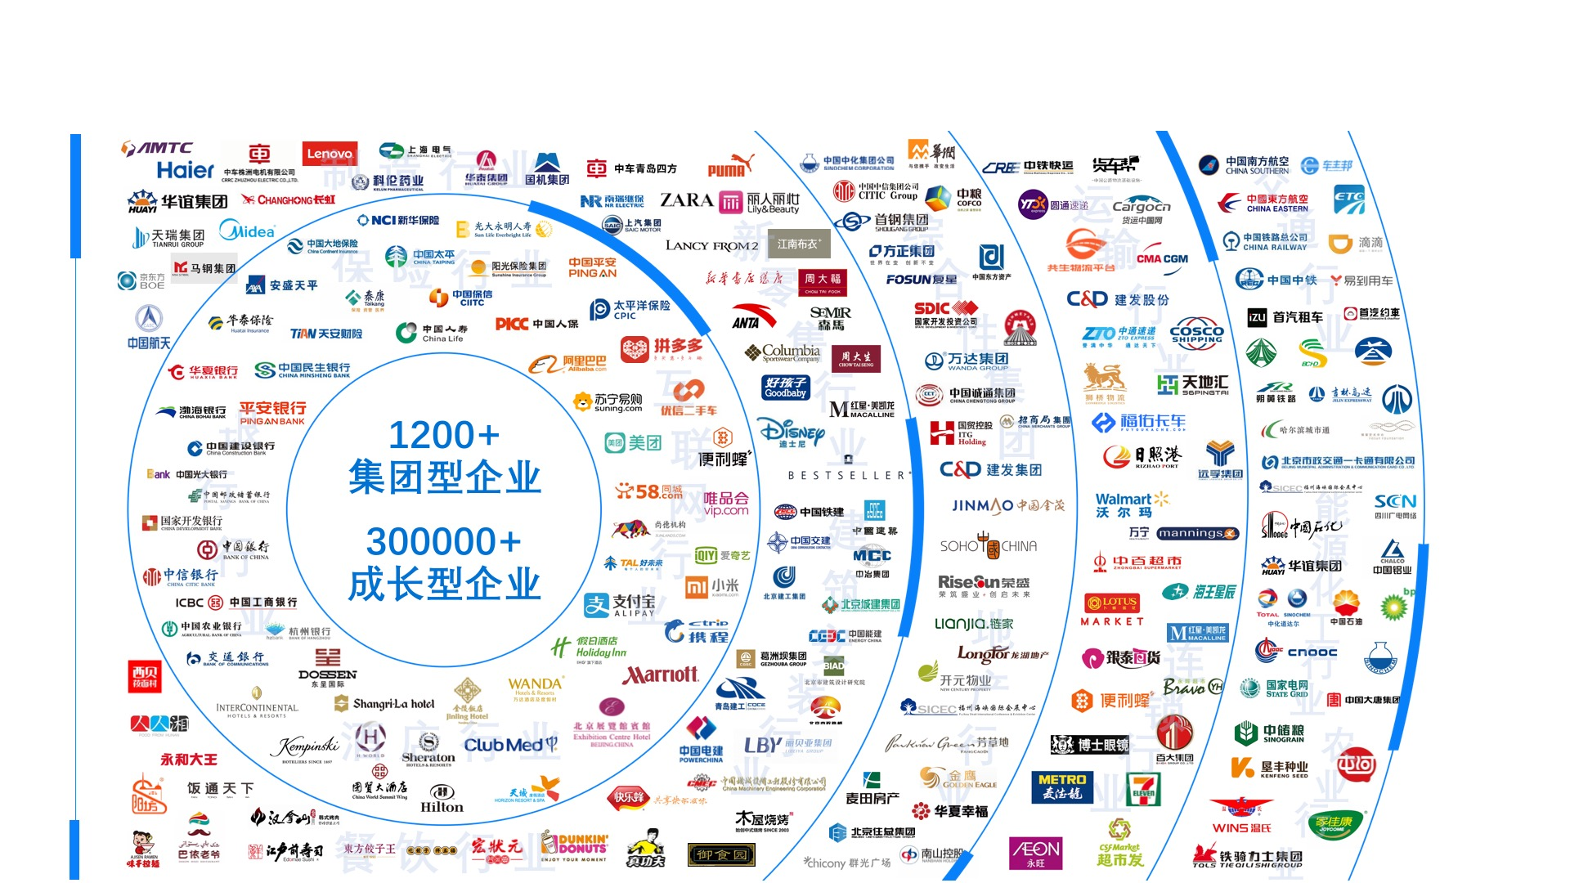
助力企业实现发票数字化全流程管理

Slide 8

THANK YOU
访问
http://www.baiwang.com
邮件
info@baiwang.com
电话
40085-12366

